Slide 1
第十章 外观模式
外观模式
为系统中的一组接口提供一个一致的界面，Façade模式定义了一个高层接口，这个接口使得这一子系统更加容易使用。
Chain of Responsibility Pattern
Provide a unified interface to a set of interfaces in a subsystem.Facade defines a higher-level interface that makes the subsystem easier to use.

Slide 2
一 、 概述
外观模式是简化用户和子系统进行交互的成熟模式，外观模式的关键是为子系统提供一个称作外观的类，该外观类的实例负责和子系统中类的实例打交道。当用户想要和子系统中的若干个类的实例打交道时，可以代替地和子系统的外观类的实例打交道。

Slide 3
二、外观模式的结构与使用
模式的结构中包括两种角色：
子系统（Subsystem）
外观（Facade）

Slide 4
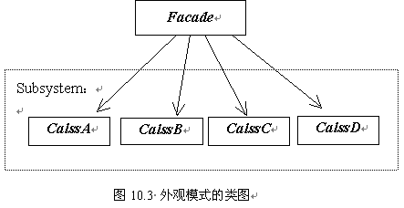
模式的UML类图

Slide 5
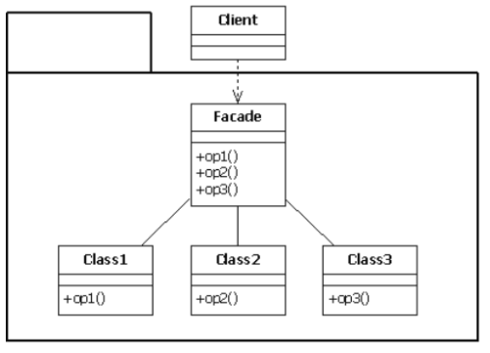

Slide 6
模式的结构的描述与使用
1．子系统（Subsystem）_1 : CheckWord.java
public class CheckWord{
public final int basicAmount=85;
String advertisement;
int amount;
public CheckWord(String advertisement){
this.advertisement=advertisement;
}
public void setChargeAmount(){
amount=advertisement.length()+basicAmount; //计算出计费字符数目
}
public int getAmount(){
return amount;
}
}

Slide 7
模式的结构的描述与使用
1．子系统（Subsystem）_2 : Charge.java
public class Charge{
public final int basicCharge=12;
CheckWord checkWord;
Charge(CheckWord checkWord){
this.checkWord=checkWord;
}
public void giveCharge(){
int charge=checkWord.getAmount()*basicCharge;
System.out.println("广告费用:"+charge+"元");
}
}

Slide 8
模式的结构的描述与使用
1．子系统（Subsystem）_3 :TypeSeting.java
public class TypeSeting{
String advertisement;
public TypeSeting(String advertisement){
this.advertisement=advertisement;
}
public void typeSeting(){
System.out.println("广告排版格式:");
System.out.println("********");
System.out.println(advertisement);
System.out.println("********");
}
}

Slide 9
模式的结构的描述与使用
2．外观（Facade）: ClientServerFacade.java
public class ClientServerFacade{
private CheckWord checkWord;
private Charge charge;
private TypeSeting typeSeting;
String advertisement;
public ClientServerFacade(String advertisement){
this.advertisement=advertisement;
checkWord=new CheckWord(advertisement);
charge=new Charge(checkWord);
typeSeting=new TypeSeting(advertisement);
}
public void doAdvertisement(){
checkWord.setChargeAmount();
charge.giveCharge();
typeSeting.typeSeting();
}
}

Slide 10
模式的结构的描述与使用
3．应用 Application.java
public class Application{
public static void main(String args[]){
ClientServerFacade clientFacade;
String clientAdvertisement="鹿花牌洗衣机，价格2356元，联系电话：1234567";
clientFacade=new ClientServerFacade(clientAdvertisement);
clientFacade.doAdvertisement();
}
}

Slide 11
三、外观模式的优点
使客户和子系统中的类无耦合，并且使得子系统使用起来更加方便。
外观只是提供了一个更加简洁的界面，并不影响用户直接使用子系统中的类。
子系统中任何类对其方法的内容进行修改，不影响外观的代码。

